Slide 1
PROMOSI & KONSELING KESEHATAN REPRODUKSI
Seksi Advokasi, KIE dan Institusi Masyarakat
Dinas PPKBPPPA Kab. HSS.

Slide 2
KELUARGA BERENCANA

Slide 3
KELUARGA BERENCANA
KELUARGA BERENCANA (KB) adalah upaya untuk :
Mewujudkan keluarga berkualitas melalui promosi, perlindungan dan bantuan dalam mewujudkan hak-hak reproduksi serta menyelenggarakan pelayanan, pengaturan dan dukungan yg diperlukan untuk membentuk keluarga dengan usia kawin yang ideal.
Untuk wanita berusia 21 tahun dan laki-laki berusia minimal 25 tahun;
Mengatur jumlah, jarak dan usia ideal melahirkan anak;
Mengatur kehamilan;
Membina ketahanan dan kesejahteraan keluarga.

Slide 5
Hal-hal Yg Harus Diketahui Calon Pengantin Dalam Merencanakan Jumlah Anak
Menunda Kehamilan
Kesiapan fisik sangat menentukan adalah umur untuk melakukan pernikahan.
Masa reproduksi, usia 21 tahun ke bawah dianjurkan menunda perkawinan dan kehamilan. Dalam usia ini seorang remaja masih dalam proses tumbuh kembang baik secara fisik & psikis.
Untuk perempuan yang menikah pada usia kurang dari 21 tahun dianjurkan untuk menunda kehamilannya sampai usia minimal 2 tahun dengan menggunakan alat kontrasepsi.

Slide 6
Hal-hal Yg Harus Diketahui Calon Pengantin Dalam Merencanakan Jumlah Anak
Mengatur Jarak Kehamilan
Usia wanita antara 21-35 tahun adalah periode paling baik untuk hamil & melahirkan karena mempunyai resiko paling rendah.
Jarak antara anak pertama dan kedua kehamilan yang ideal adalah minimal 3 tahun.
Tidak Ingin Anak Lagi
Mengakhiri kehamilan berada pada usia wanita diatas 35 tahun, secara empirik diketahui melahirkan anak diatas 35 tahun banyak mengalami resiko medis.
Kontrasepsi yang dianjurkan adalah Metode Kontrasepsi Jangka Panjang (MKJP); Tubektomi, Vasektomi, IUD dan Implant.

Slide 7
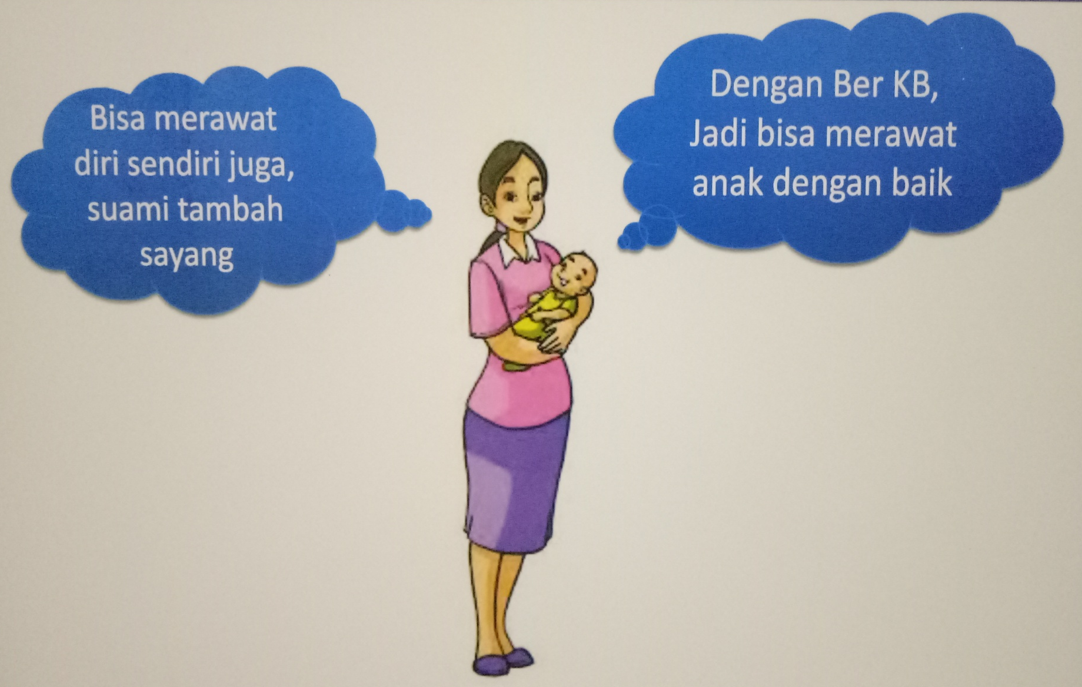
MANFAAT BER-KB

Slide 8
MANFAAT BER-KB
Mencegah kurang darah (Anemia)
Mencegah pendarahan pada persalinan
Mencegah kehamilan tidak diinginkan (KTD)
Meningkatkan keharmonisan keluarga
Memiliki peluang yg besar untuk aktualisasi pasangan suami isteri
Tumbuh kembang anak terjamin
Terpenuhinya kebutuhan ASI eksklusif enam bulan dan menyusui sampai 2 tahun.
Membantu pengendalian jumlah penduduk, berkontribusi pada pelestarian lingkungan dan pencapaian tujuan pembangunan bangsa.

Slide 9
JENIS KONTRASEPSI

Slide 10
JENIS METODE KONTRASEPSI
KB ALAMI
Metode Amenore Laktasi (MAL)
Senggama terputus
KB Sistem Kalender / Pantang Berkala
KB MODERN
Non Metode Kontrasepsi Jangka Panjang (Non MKJP)
Kondom
Pil
Suntikan
Metode Kontrasepsi Jangka Panjang (MKJP)
Implant / alat kontrasepsi bawah kulit (AKBK)
Intra Uterine Device (IUD) / Alat Kontrasepsi Dalam Rahim (AKDR)
Tubektomi (pada perempuan)
Vasektomi (pada laki-laki)

Slide 11
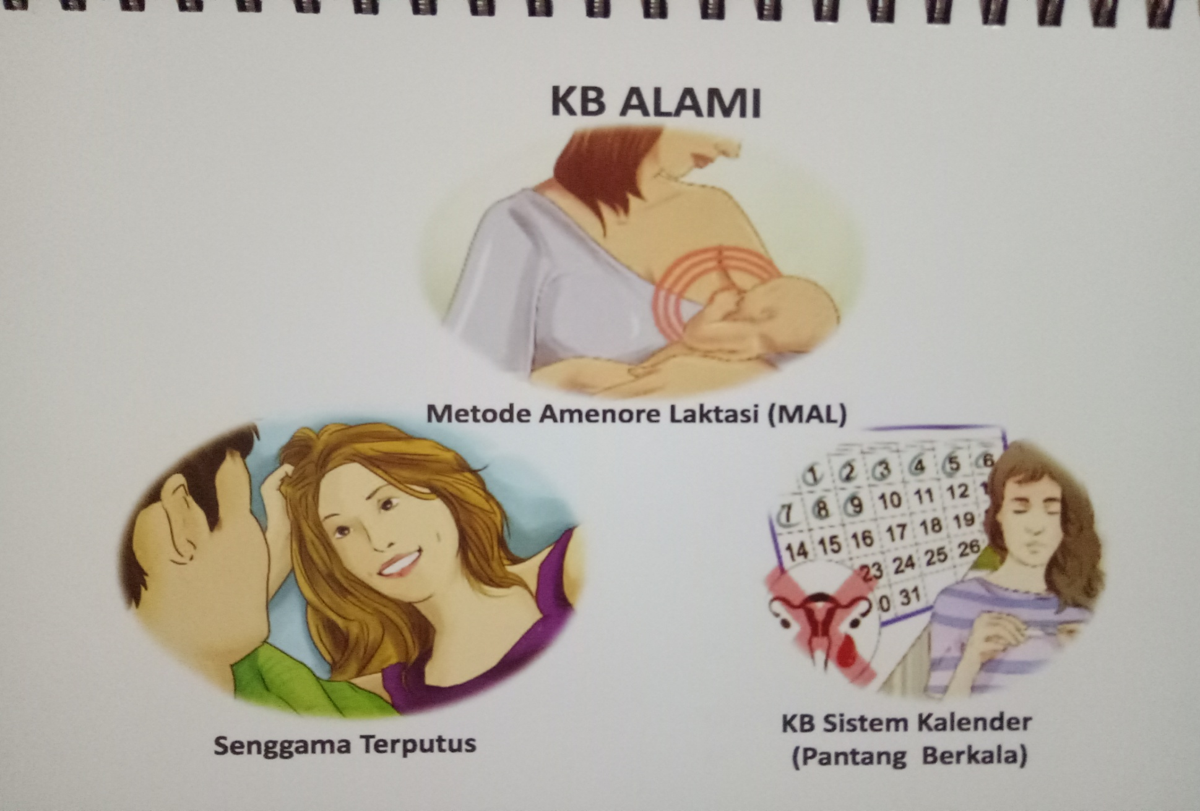
KB ALAMI

Slide 12
KB ALAMI
Metode Amenore Laktasi (MAL)
Kontrasepsi alami dengan pemberian ASI secara eksklusif (6 bulan) tanpa tambahan makanan/minuman pendamping.
Pemberian MAL ini lebih efektif bila pemberian lebih dari 8 kali sehari.
Senggama Terputus
Metode pengendalian kelahiran dimana penis segera dikeluarkan dari vagina sebelum ejakulasi. Sehingga sperma tidak masuk ke vagina.
Baik untuk ibu yg alergi dengan kontrasepsi hormonal, kontrasepsi IUD atau kondom.
KB Sistem Kalender / Pantang Berkala
Pengaturan kehamilan dengan menghindari senggama selama masa subur
Pada siklus menstrusi normal (21-35 hari) pelepasan sel telur (ovulasi) terjadi hanya 1 kali sebulan yaitu pada saat 14 hari sebelum haid yang akan datang (masa subur)
Hindari bersetubuh + 3 hari sebelum dansesudah masa subur.

Slide 13
KB MODERN NON MKJP

Slide 14
KB MODERN NON MKJP
Kondom
Kontrasepsi berupa sarung karet untuk mencegah kehamilan dan penularan penyakit menular seksual pada saat senggama.
Saat ereksi, kondom segera dipasang di penis dgn benar sehingga sperma tidak tercurah ke saluran reproduksi perempuan.
Pil KB (Minipil)
Isi progestin.
Dapat diminum segara pasca persalinan karena tidak mengganggu produksi ASI
Diminum pada jam yang sama.
Pil KB Kombinasi
Isi pil : progestin & estrogen
Diminum pada jam yg sama
Jangan sampai lupa minum pil
Suntikan KB
Suntikan 1 bulan (isi hormon estrogen & progesteron) diberi setiap 30 hr
Suntikan 3 bulan (isi Progestin) diberikan setiap 3 bulan sekali, tidak mengganggu produksi ASI.

Slide 15
KB MODERN Metode Kontrasepsi Jangka Panjang (MKJP)

Slide 16
KB MODERN Metode Kontrasepsi Jangka Panjang (MKJP)
IMPLANT / AKBK
Alat kontrasepsi bentuk batang kecil sepanjang korek api terbuat dari plastik dipasang di bawah lapisan kulit (subkutan) pada lengan atas bagian samping dalam.
Berisi hormon progesteron
Efektif 99,8% dan dapat digunakan jangka waktu 3 th.
Tidak mengganggu produksi ASI.
IUD / AKDR
Alat kontrasepsi terbuat dari plastik yg fleksibel dipasang di rahim
Efektifitas keberhasilan 99% untuk mencegah kehamilan
Jangka waktu pemakaian 5-10 th.
Tidak mempengaruhi produksi ASI
Tidak mengganggu hubungan seksual.
Dapat segera dipasang setelah melahirkan dan setelah keguguran.

Slide 17
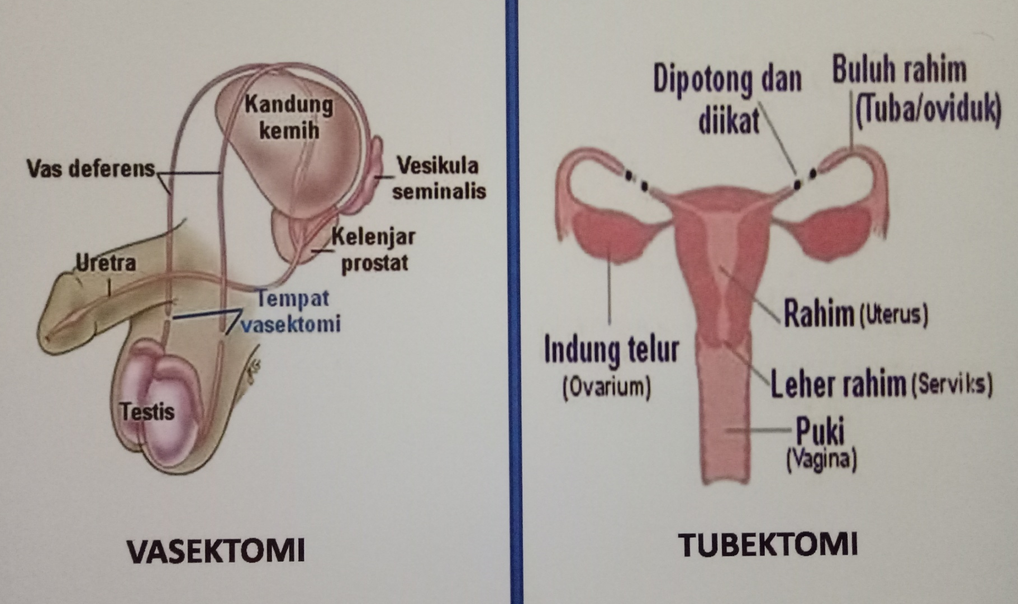
KB MODERN Metode Kontrasepsi Jangka Panjang (MKJP)

Slide 18
KB MODERN Metode Kontrasepsi Jangka Panjang (MKJP)
VASEKTOMI
Merupakan metode kontrasepsi mantap.
Dilakukan syatatan kecil dan mengikat pada saluran sperma, sehingga waktu senggama cairan mani yg keluar tidak mengandung sperma dan tidak terjadi kehamilan.
Efektifitas tinggi 99% untuk mencegah kehamilan
Biaya murah hanya 1 kali tindakan
Tidak mempengaruhi kemampuan seksual dan libido.
Hanya bagi pasangan usia subur yg tidak menginginkan anak lagi.
TUBEKTOMI
Merupakan metode kontrasepsi mantap
Dilakukan pengikatan/pemotongan pada saluran telur wanita
Efektifitas tinggi 99% untuk mencegah kehamilan
Hanya bagi pasangan usia subur yg tidak menginginkan anak lagi.
Dapat dilakukan setelah persalinan/keguguran
Tidak mempengaruhi produksi ASI
Dilakukan di RS

